Slide 1
Für
einen
Neuen
Generationenvertrag

Slide 2
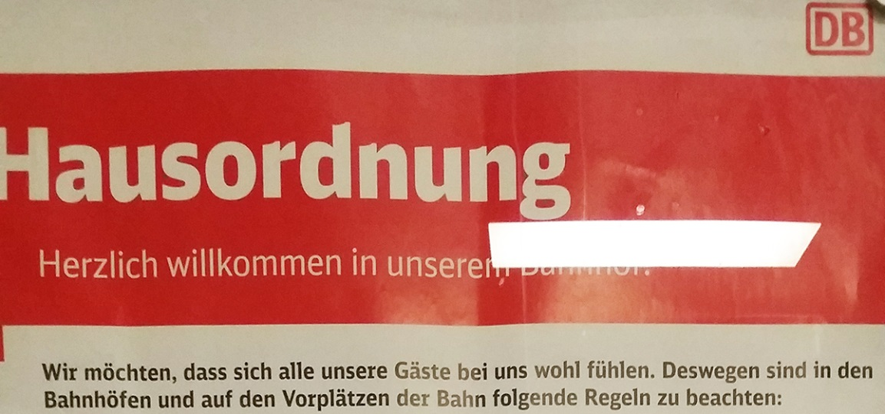
Straßenbilder,
an die wir uns gewöhnen müssen?

Slide 3
Sprunghafter Anstieg der Altersarmut
Insgesamt
Empfänger von
Grundsicherung
im Alter und bei
Erwerbsminderung
über 65
Erwerbsgemindert
unter 65
Zahlen: destatis, 2014

Slide 4
Lebensstandard der RentnerInnnen
sinkt dramatisch
Rente von 100€ im Jahr 1959, hatte 1991 eine reale Kaufkraft von 240€,
Kaufkraft ist 2013 auf 213€ gesunken (Prognose für 2030 : 189€)
← Rente auf das Niveau von 1983 gesunken
Quellen: Renten- und Preisveränderungen 59 bis 13: drv; eigene Prognose bis 2030 – Basis: Trend der letzten 12 Jahre

Slide 5
Systematische Altersverarmung ist politisches Programm!
Diese Entwicklung ist nicht überraschend:
Sie ist politisch gewollt / geduldet!
Die Gesetze dazu wurden 1992, 2001, 2004 und 2007 beschlossen
und deren Wirkung war den verantwortlichen Politikern bekannt.
Besonders krass war der Systemwechsel 2001:
Ziel der Lebensstandardsicherung im Alter durch gesetzliche Rente wurde ausdrücklich aufgegeben. Altersarmut angeblich nur durch zusätzliche private Vorsorge verhinderbar (Riester-Rente).
Seitdem läuft die Entwicklung der Löhne und der Renten immer schneller auseinander (von 2003 bis 2030 um über 20%).

Slide 6
Der gesellschaftliche Reichtum wird über Jahrzehnte von unten nach oben verteilt
Quellen: Löhne, Renten – drv; BIP – destatis; eigene Grafik

Slide 7
Die Änderungen der Rentenhöhe in der Vergangenheit und in der Zukunft:
Beispiel an der Eckrente
(45 Jahre lang Durchschnittsverdienst, aktuell ca. 2800€ Monat):
Heute, 2013/14 1.139 € Rente netto (49%)
Bei Rentenniveau 2030: 1.000 € Rente netto (43%)
Bei Rentenniveau 2000: 1.232 € Rente netto (53%)
Bei Rentenniveau 1990: 1.302 € Rente netto (56%)

Slide 8
Schluss mit der Verarmungspolitik -
Lebensstandardsicherung!
alle Zahlen: drv Rentenversicherung in Zeitreihen, 2014; eigene Grafik

Slide 9
Heilmittel private Vorsorge?
Der Betrug platzt – die Politiker sehen weg
Bilanz nach nur 12 Jahren privater Rentenversicherung:
- Sie verhindert Altersarmut nicht
- Sie sichert den Lebensstandard nicht
- Sie ist sehr teuer
- Sie ist sehr unsicher
Die großen Nutznießer sind Banken und Versicherungen.

Slide 10
Heilmittel private Vorsorge?
Der Betrug platzt – die Politiker sehen weg
Privatversicherungen in der Krise
- Die Zahl der Riester-Verträge sinkt
- Immer mehr Verträge werden ruhend gestellt
Versicherungsbranche fordert von der Politik zu handeln:
- Staatliche Subventionen zu erhöhen
- Auslandsinvestments zu ermöglichen
- Für Versicherungsinvestments in staatliche Infrastruktur die Bedingungen zu verbessern (garantierte Rendite: 7%)

Slide 11
Klare und einfache Gegenkonzepte
Die IG Metall fordert
Einen „Neuen Generationenvertrag“, in dem die umlagefinanzierte Rente den Lebensstandard im Alter sichert und dafür eine bessere finanzielle Grundlage geschaffen wird.
(Noch) nicht Beschlusslage:
Darüber hinaus müssen Riester- und Rürup-Renten abgewickelt werden und die angesparten Beiträge in Anwartschaften der gesetzlichen Versicherung umgewandelt werden.

Slide 12
„Wer Rentner quält,
wird nicht gewählt!“
Politiker, die nichts gegen die systematische Altersverarmung unternehmen,
sind für uns nicht wählbar!
www.seniorenaufstand.de

